Slide 1
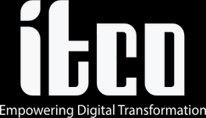
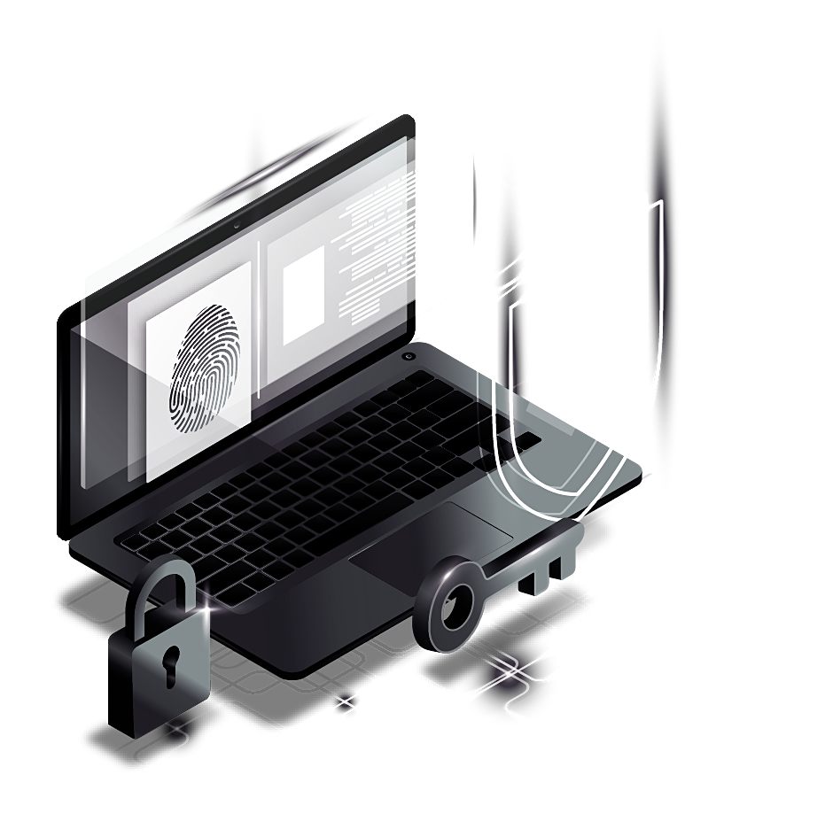
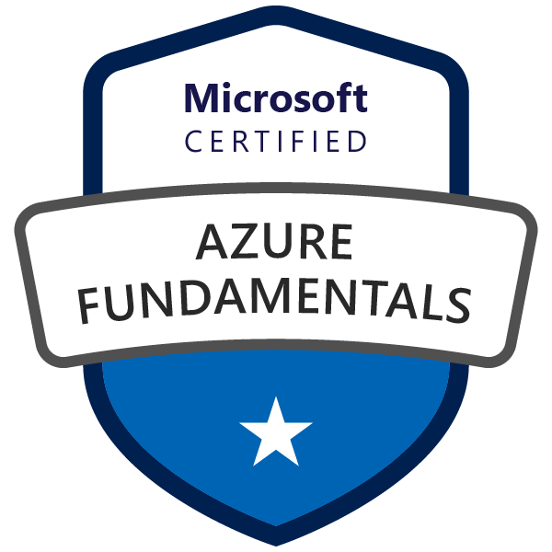


Introducción
Instructor: Yoel Cerdas Villalobos

Slide 2
Definición de arquitectura de software
Software Architecture in Practice
La arquitectura de software es el conjunto de estructuras para razonar acerca del sistema.

Slide 3
Evolución de la arquitectura de software
Década de 1960: Monolitos:
En los primeros días de la informática, los sistemas eran monolíticos, lo que significa que todo el software se construía como una sola unidad. Los programas eran ejecutados en una única máquina y no se dividían en componentes separados.
Década de 1970: Desarrollo Estructurado: (módulos)
Con el crecimiento de la complejidad de los sistemas, surgió la necesidad de estructurar el software de una manera más organizada. El desarrollo estructurado introdujo conceptos como la modularidad y la división de programas en módulos independientes.
Década de 1980: Orientación a Objetos:
La programación orientada a objetos (OOP) ganó popularidad. Se introdujeron conceptos como encapsulamiento, herencia y polimorfismo, que permiten la construcción de software más flexible y reutilizable.

Slide 4
Evolución de la arquitectura de software
Década de 2000: SOA (Arquitectura Orientada a Servicios):
SOA introdujo la idea de servicios independientes que pueden ser consumidos y compuestos para construir aplicaciones. Se promovió la reutilización de servicios y la interoperabilidad entre sistemas.
Década de 2010: Microservicios y Contenedores:
La arquitectura de microservicios se popularizó, dividiendo aplicaciones en servicios pequeños e independientes. El uso de contenedores, como Docker, simplificó la implementación y escalabilidad de estos microservicios.
Actualidad: Arquitecturas sin Servidor (Serverless) y Edge Computing:
Las arquitecturas sin servidor permiten ejecutar código en respuesta a eventos sin gestionar la infraestructura subyacente. Edge Computing lleva la computación más cerca de los usuarios para reducir la latencia.

Slide 5

Estilos Arquitectónicos
Arquitectura Monolítica: Una única aplicación que contiene todos los componentes y servicios.
Arquitectura de Microservicios: Divide la aplicación en pequeños servicios independientes, cada uno ejecutándose en su propio proceso.
Arquitectura en Capas: Divide la aplicación en capas lógicas, como la capa de presentación, la capa de lógica de negocio y la capa de acceso a datos.
Arquitectura Orientada a Servicios (SOA): Organiza la funcionalidad en servicios independientes que pueden ser consumidos de forma distribuida.
Arquitectura Basada en Eventos: Los componentes se comunican a través de eventos, lo que permite una mayor desacoplamiento.

Slide 6
Patrones de Arquitectura
Modelo-Vista-Controlador (MVC): Divide la aplicación en tres componentes: Modelo (lógica de negocio), Vista (presentación) y Controlador (maneja la interacción del usuario).
Modelo-Vista-Presentador (MVP): Similar a MVC pero con una mayor separación entre la vista y el presentador.
Modelo-Vista-ViewModel (MVVM): Diseño arquitectónico que facilita la separación de la interfaz de usuario de la lógica de negocio.
Arquitectura Hexagonal (Puertos y Adaptadores): Divide la aplicación en capas internas (lógica de negocio) y capas externas (interfaz de usuario, bases de datos) con adaptadores que facilitan la comunicación entre ellas.

Slide 7
Modelos MVC
V
C
M
Evento del usuario
Invoca Accion
Insertar data
Click botón (post) red social
AddPost()
GetPost()
Respuesta()

Slide 8
Modelos MVP
V
P
M
Evento del usuario
Invoca Accion
Insertar data
Click botón (post) red social
AddPost()
Actualizar UI
GetPost()

Slide 9
Modelos MVVM
V
VM
M
Evento del usuario
Invoca Accion
Insertar data
Click botón (post) red social
AddPost()
Datos
Datos(escucha)

Slide 10
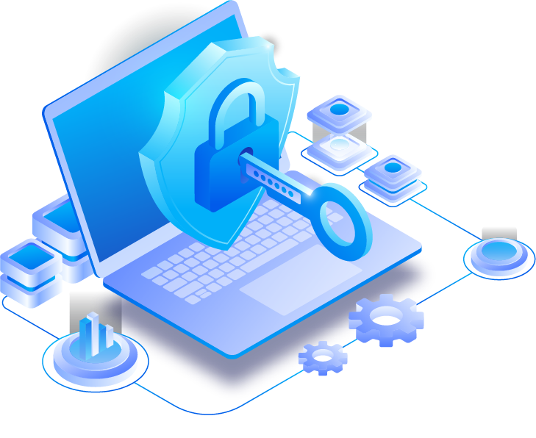
Importancia de una Arquitectura Bien Diseñada.
1. Escalabilidad:
Permite crecer eficientemente para manejar mayores volúmenes de usuarios y datos sin pérdida de rendimiento.
2. Mantenibilidad:
Facilita la identificación y corrección de errores, así como la implementación de nuevas características.
3. Flexibilidad y Adaptabilidad:
Se adapta a los cambios en requisitos y tecnologías, permitiendo la rápida incorporación de nuevas funcionalidades.
4. Seguridad:
Incorpora prácticas de seguridad desde el principio para proteger datos y aplicar mejores prácticas en todos los niveles.
5. Eficiencia de Desarrollo:
Proporciona un marco sólido para el desarrollo, aumentando la velocidad y manteniendo un código base coherente y de alta calidad.

Slide 11

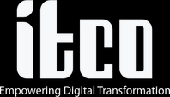
Modelo (Model): Representación de los Datos y Lógica de la Aplicación
Descripción:
Representa la estructura y el comportamiento de los datos.
Contiene la lógica de la aplicación y las reglas de negocio.
Responsabilidades:
Manipula y gestiona datos.
Realiza operaciones de lectura/escritura en la base de datos.
Aplica reglas de negocio y lógica de la aplicación.
Ejemplo:
Clases que representan entidades en la base de datos.
Lógica para realizar cálculos o validaciones.

Slide 12
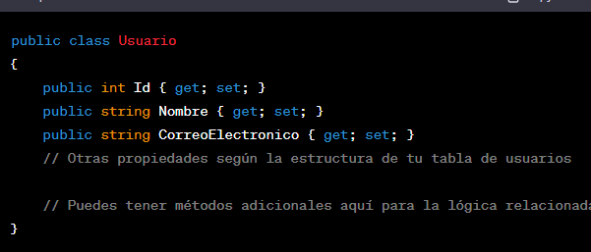
Ejemplo entidades

Slide 13
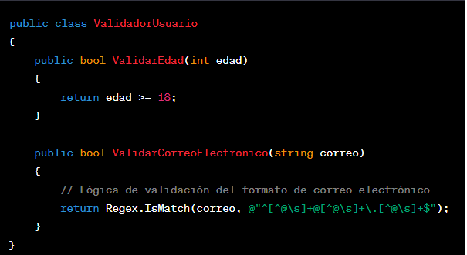
Ejemplo Validaciones

Slide 14
Controlador (Controller): Gestión de Eventos y Lógica de Control
Descripción:
Actúa como intermediario entre el modelo y la vista.Maneja eventos, recibe la entrada del usuario y coordina las acciones.
Responsabilidades:
Interpreta la entrada del usuario y decide cómo interactuar con el modelo.
Actualiza la vista según los cambios en el modelo.
Gestiona el flujo de control y eventos.
Ejemplo:
Controladores en frameworks web.
Manejadores de eventos en aplicaciones de escritorio.

Slide 15
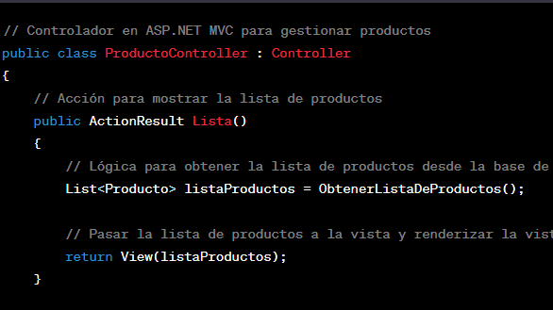
Controlador

Slide 16
Vista (View): Presentación e Interfaz de Usuario
Descripción:
Presenta la información al usuario y recibe la entrada. Se encarga de la interfaz gráfica y la presentación de datos.
Responsabilidades:
Muestra datos al usuario de manera legible y comprensible. Recoge la entrada del usuario y la envía al controlador.
Ejemplo:
Páginas HTML, plantillas, interfaces gráficas.
Componentes visuales en una aplicación móvil.

Slide 17
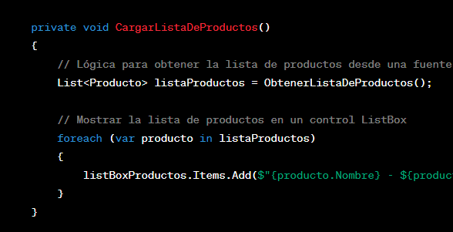
Vista

Slide 18

Relación y Colaboración Entre Componentes
Modelo y Vista:
La vista muestra los datos del modelo al usuario.
La vista puede enviar actualizaciones al controlador sobre la interacción del usuario.
El modelo actualiza la vista cuando cambian los datos.

Slide 19
Relación y Colaboración Entre Componentes
Vista y Controlador:
La vista envía eventos al controlador cuando ocurren interacciones del usuario.
El controlador actualiza la vista y, a veces, el modelo en respuesta a eventos.

Slide 20
Relación y Colaboración Entre Componentes
Controlador y Modelo:
El controlador interpreta la entrada del usuario y actualiza el modelo según sea necesario.
El modelo notifica al controlador y a la vista sobre cambios de da

Slide 21
Desafíos y Posibles Desventajas
Complejidad en Aplicaciones Pequeñas:
Para aplicaciones pequeñas, la implementación completa de MVC puede resultar en una estructura excesivamente compleja.
Curva de Aprendizaje:
Puede haber una curva de aprendizaje para los desarrolladores nuevos en el patrón MVC, especialmente si no están familiarizados con la separación de preocupaciones.
Posible Sobrecarga:
En algunos casos, la implementación completa de MVC puede resultar en una sobrecarga de archivos y estructuras, especialmente si no se planifica adecuadamente.

Slide 22
Desarrollo Web con Frameworks MVC: Muchos frameworks web populares utilizan el patrón MVC para el desarrollo de aplicaciones web. Ejemplos incluyen Ruby on Rails (Ruby), Django (Python), Laravel (PHP), y Spring MVC (Java). Estos frameworks proporcionan estructuras predefinidas para organizar el código en modelos, vistas y controladores. Aplicaciones de Escritorio: Aplicaciones de escritorio como Microsoft Excel utilizan una variante del patrón MVC. El Modelo representa los datos en las celdas, la Vista muestra la interfaz gráfica y el Controlador maneja las interacciones del usuario (por ejemplo, hacer clic en una celda).

Slide 23
Desarrollo de Aplicaciones Móviles: En el desarrollo de aplicaciones móviles, MVC se utiliza para organizar la estructura de código. Por ejemplo, en el desarrollo de aplicaciones iOS, los controladores de vista (View Controllers) actúan como el componente de Controlador, las vistas manejan la interfaz de usuario, y los modelos representan la lógica y los datos de la aplicación. Sistemas de Gestión de Contenidos (CMS): CMS populares como WordPress utilizan una estructura MVC. El Modelo puede gestionar la lógica del sistema, las Vistas presentan el contenido y los Controladores manejan las interacciones del usuario y la lógica de gestión de contenidos.

Slide 24
casos de estudio exitosos que han utilizado MVC
Caso de Estudio: Ruby on Rails es un framework de desarrollo web que sigue el patrón MVC. Ha sido utilizado en proyectos como Twitter, GitHub, y Airbnb.
Desafíos:
Escalabilidad en Twitter debido al crecimiento explosivo.
Cómo se superaron:
Twitter adoptó soluciones específicas para problemas de rendimiento y escalabilidad, como el uso de bases de datos NoSQL (Cassandra) y el desarrollo de bibliotecas internas.
Lecciones Aprendidas:
El modularidad y la adaptabilidad del patrón MVC permitieron a Twitter evolucionar su arquitectura a medida que crecía.

Slide 25
casos de estudio exitosos que han utilizado MVC
Django (Python):
Caso de Estudio: Django es un framework web de Python que sigue el patrón MVC. Fue utilizado en proyectos como Instagram y Pinterest.
Desafíos:
Escalabilidad y rendimiento en Instagram.
Cómo se superaron:
Instagram implementó técnicas de almacenamiento en caché y optimización de consultas de bases de datos para abordar problemas de rendimiento a medida que su base de usuarios crecía.
Lecciones Aprendidas:
La flexibilidad de Django permitió a Instagram realizar ajustes personalizados para satisfacer sus necesidades específicas.

Slide 26
casos de estudio exitosos que han utilizado MVC
Spring MVC (Java):
Caso de Estudio: Spring MVC es un framework de desarrollo web para Java utilizado en diversas aplicaciones empresariales.
Desafíos:
Integración y mantenimiento en sistemas empresariales complejos.
Cómo se superaron:
Spring MVC proporciona un enfoque modular y escalable, permitiendo la integración sencilla con otras partes del ecosistema Spring y la adopción gradual en proyectos existentes.
Lecciones Aprendidas:
La modularidad y la coherencia en la estructura del código facilitan la gestión y evolución de sistemas empresariales complejos.

Slide 27
casos de estudio exitosos que han utilizado MVC
ASP.NET MVC (C#):
Caso de Estudio: ASP.NET MVC es un framework de desarrollo web de Microsoft utilizado en aplicaciones empresariales y sitios web como Stack Overflow.
Desafíos:
Mantenimiento y actualización en un entorno de desarrollo ágil.
Cómo se superaron:
ASP.NET MVC permite la adopción de prácticas de desarrollo ágil y la fácil incorporación de nuevas características y tecnologías a medida que evoluciona la plataforma.
Lecciones Aprendidas:
La capacidad de actualización y adaptación a nuevas tecnologías permite a las aplicaciones ASP.NET MVC mantenerse modernas y competitivas.

Slide 28
ASP.NET MVC: Descripción: ASP.NET MVC es un framework de desarrollo web de Microsoft que sigue el patrón MVC. Permite la construcción de aplicaciones web escalables y mantenibles. Características: Separación clara de la lógica de presentación, lógica de aplicación y lógica de datos. Uso de Razor como motor de vistas. Integración con Visual Studio para desarrollo y herramientas de depuración. Enlace: ASP.NET MVC
Herramientas y Frameworks

Slide 29
ASP.NET Core MVC: Descripción: ASP.NET Core MVC es la evolución de ASP.NET MVC, diseñado para ser multiplataforma y modular. Puede ejecutarse en Windows, Linux y macOS. Características: Soporte para desarrollo de aplicaciones web y API. Diseño modular y extensible. Integración con tecnologías modernas como Entity Framework Core y SignalR. Enlace: ASP.NET Core MVC
Herramientas y Frameworks

Slide 30
Entity Framework (EF): Descripción: Entity Framework es un ORM (Object-Relational Mapper) de Microsoft que simplifica el acceso a bases de datos relacionales desde aplicaciones .NET. Características: Mapeo objeto-relacional que facilita la manipulación de datos. Integración natural con ASP.NET MVC y ASP.NET Core MVC. Abstracción de la capa de datos que facilita el desarrollo centrado en el modelo. Enlace: Entity Framework
Herramientas y Frameworks

Slide 31
Blazor: Descripción: Blazor es un framework de desarrollo web de Microsoft que permite la creación de aplicaciones web interactivas utilizando C# y .NET. Características: Puede utilizarse tanto en el lado del cliente (Blazor WebAssembly) como en el lado del servidor (Blazor Server). Integración con ASP.NET Core MVC. Uso de C# para la lógica del lado del cliente. Enlace: Blazor
Herramientas y Frameworks

Slide 32
Windows Presentation Foundation (WPF): Descripción: WPF es un framework de desarrollo de aplicaciones de escritorio para Windows. Características: Admite la implementación del patrón MVC para la construcción de aplicaciones de escritorio. Uso de XAML para definir interfaces de usuario. Enlace de datos para vincular fácilmente vistas y modelos. Enlace: Windows Presentation Foundation (WPF)
Herramientas y Frameworks

Slide 33
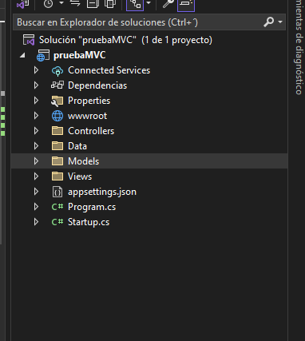
Estructura

Slide 34
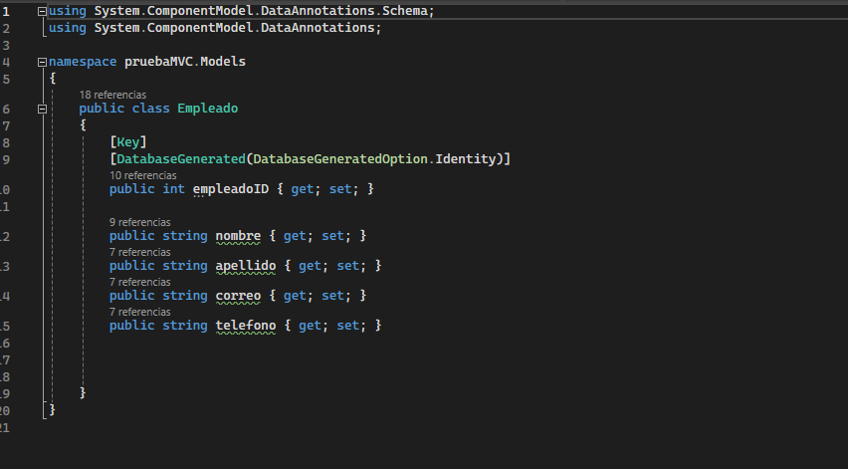
Model

Slide 35
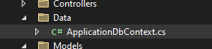
Data

Slide 36
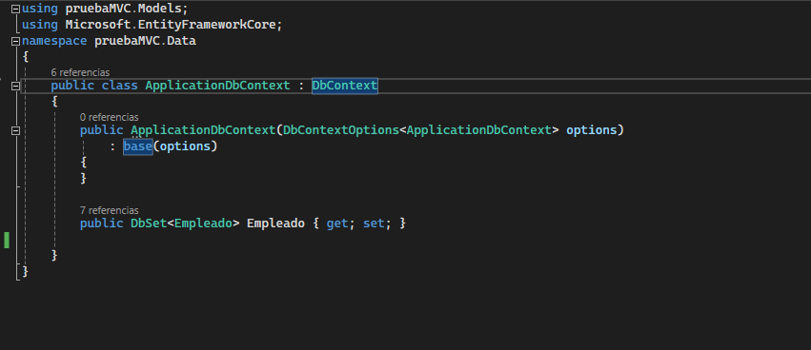
Data

Slide 37
Data

Slide 38
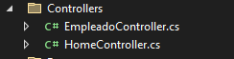
Controllers

Slide 39
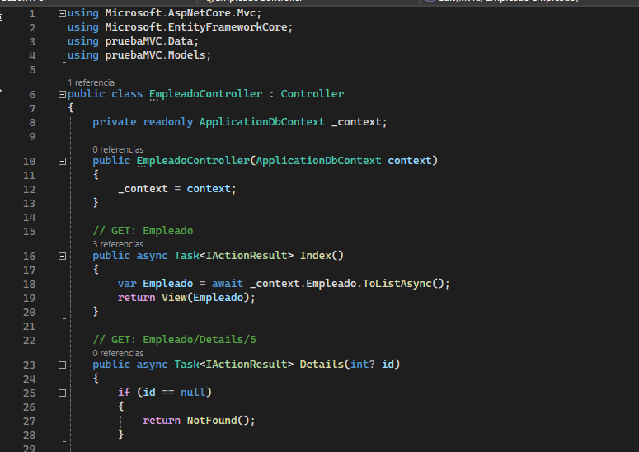
Controllers

Slide 40
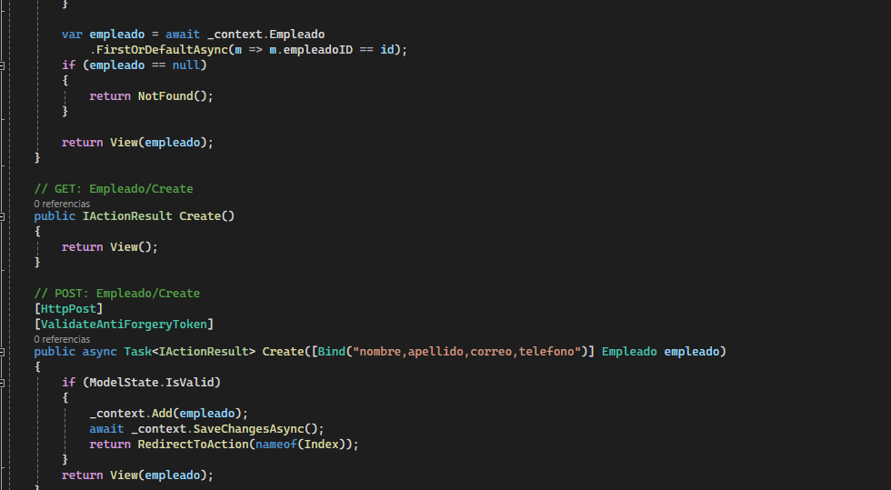
Controllers

Slide 41
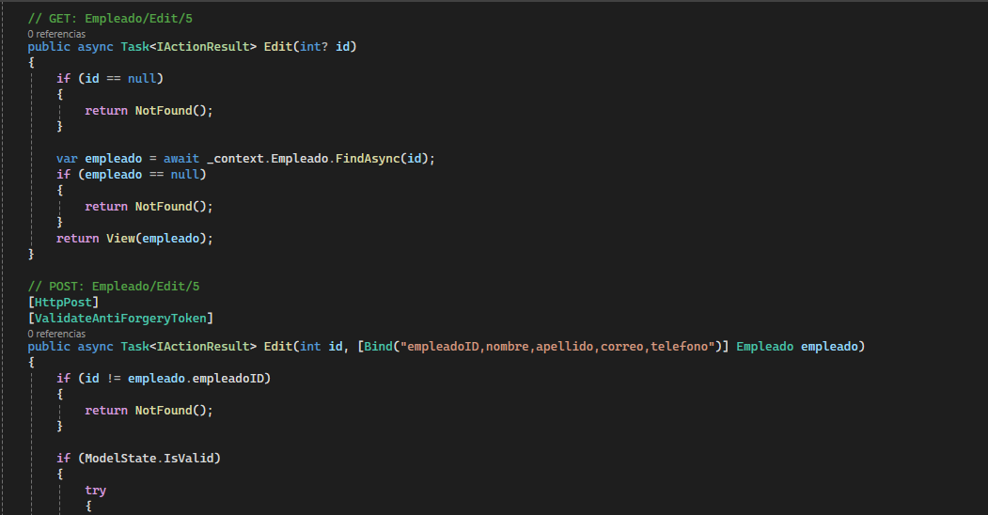
Controllers

Slide 42
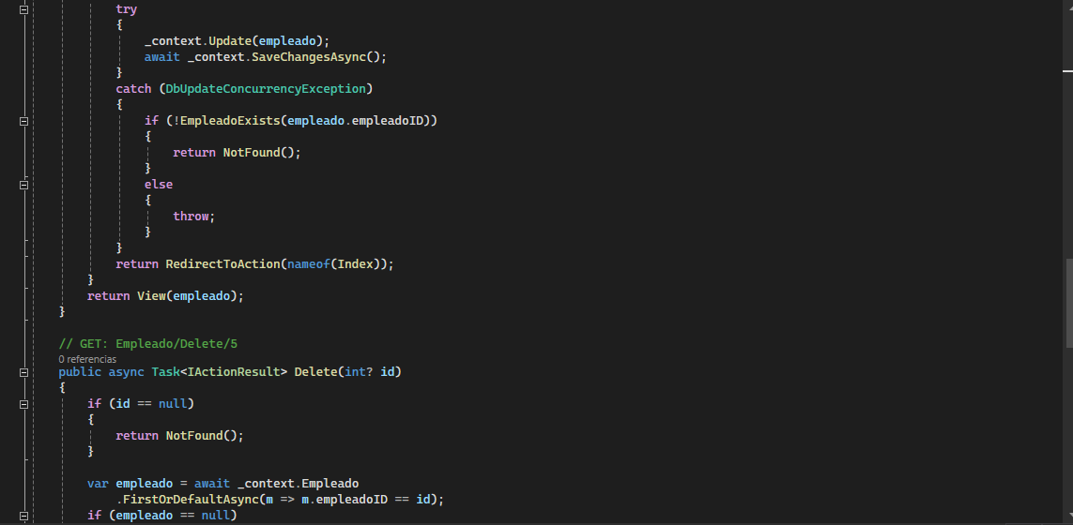
Controllers

Slide 43
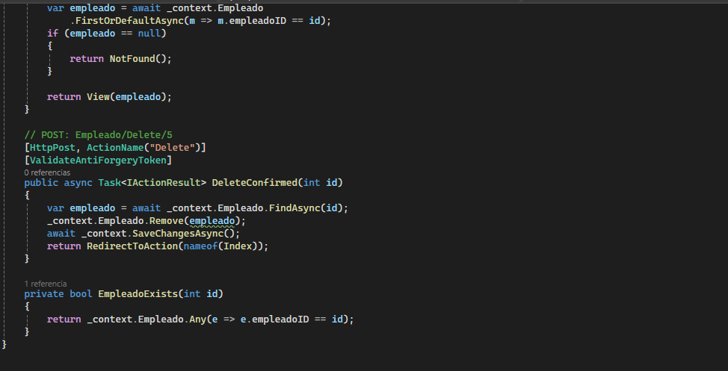
Controllers

Slide 44
Controllers

Slide 45
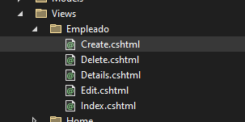
Views

Slide 46
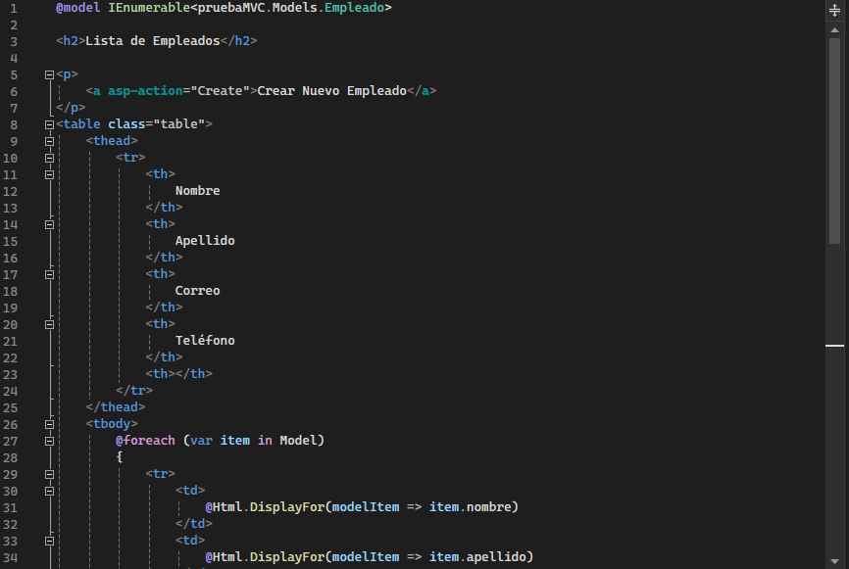
Index

Slide 47
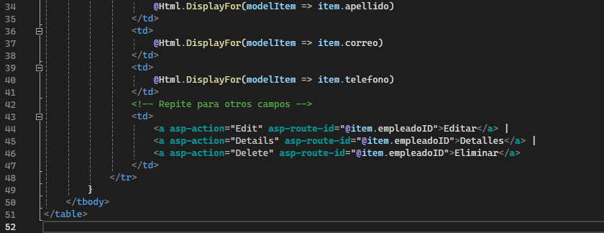
Index

Slide 48
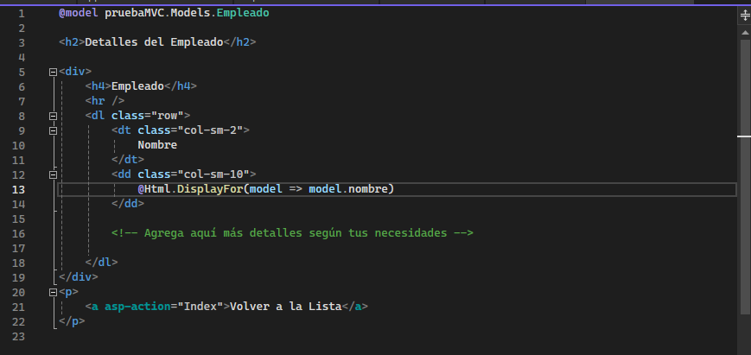
Details

Slide 49
Details

Slide 50
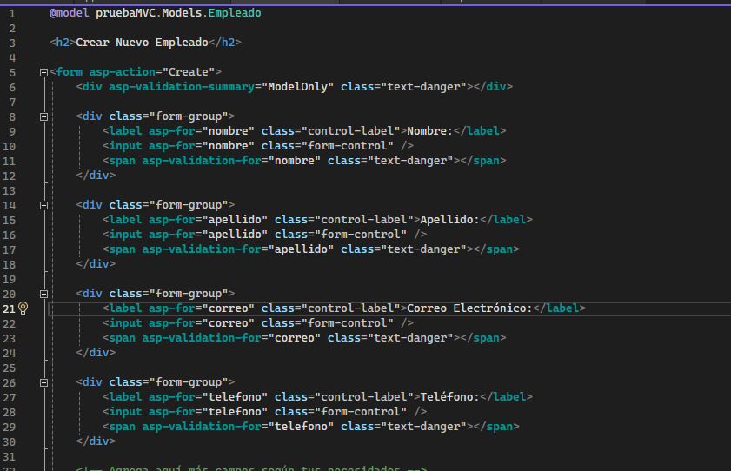
Create

Slide 51
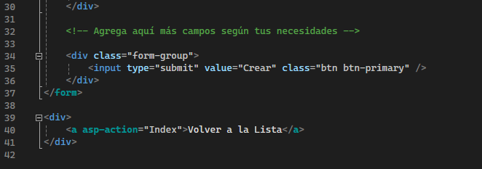
Create

Slide 52
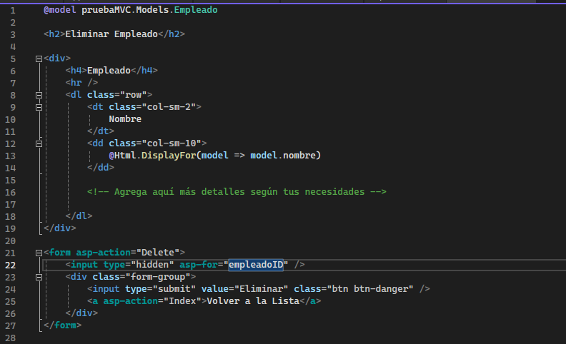
Delete

Slide 53
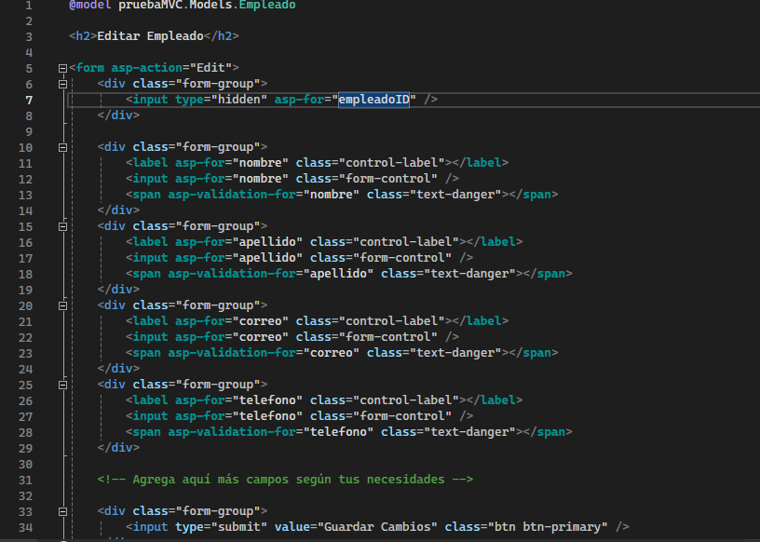
Edit

Slide 54
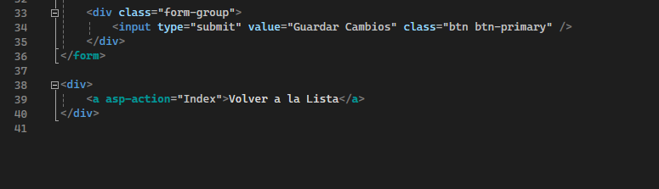
Edit

Slide 55
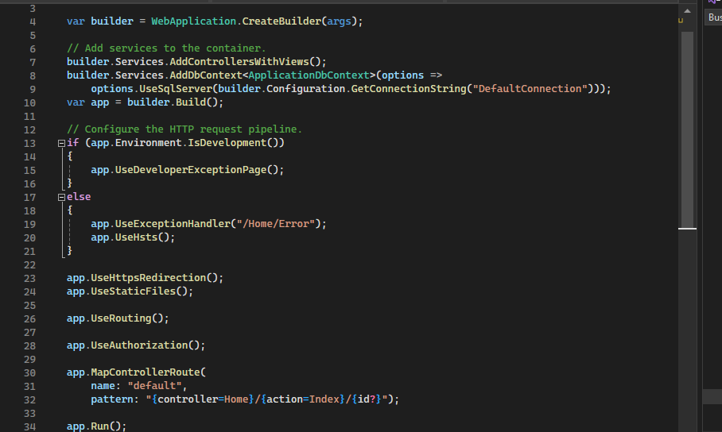
Program.cs

Slide 56
Program.cs

Slide 57
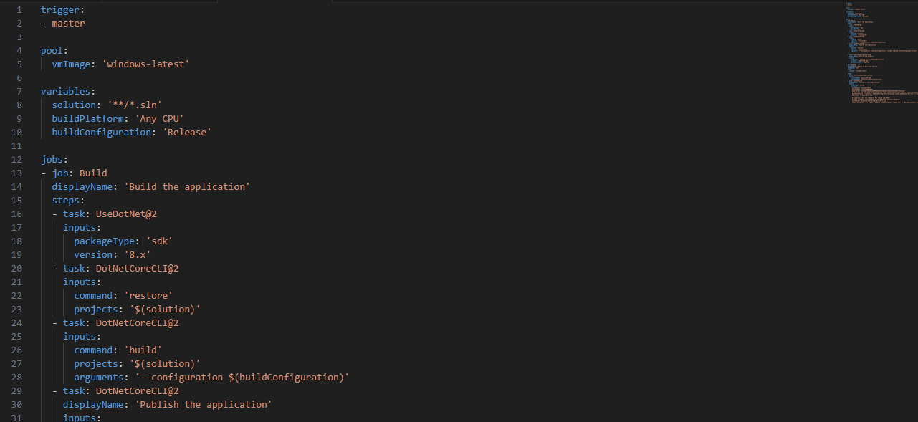
CI/CD

Slide 58
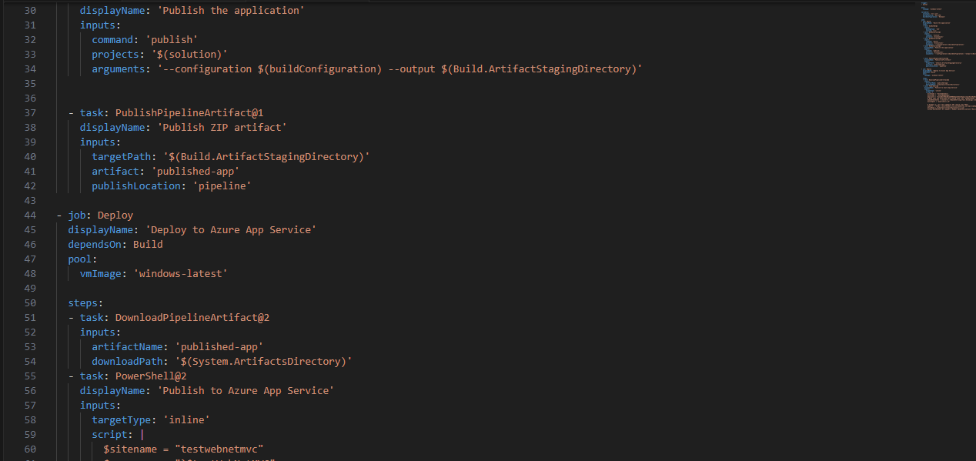
CI/CD

Slide 59
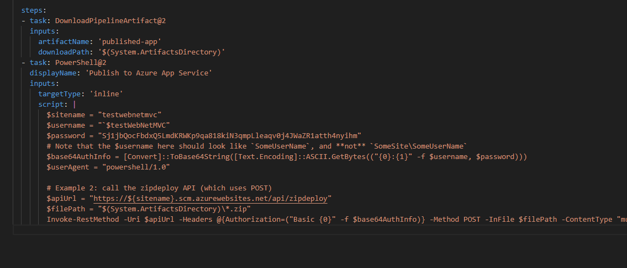
CI/CD

Slide 60
App Services
testwebnetmvc.azurewebsites.net

Slide 61
Ejercicio practico
Muchas gracias

